Slide 1
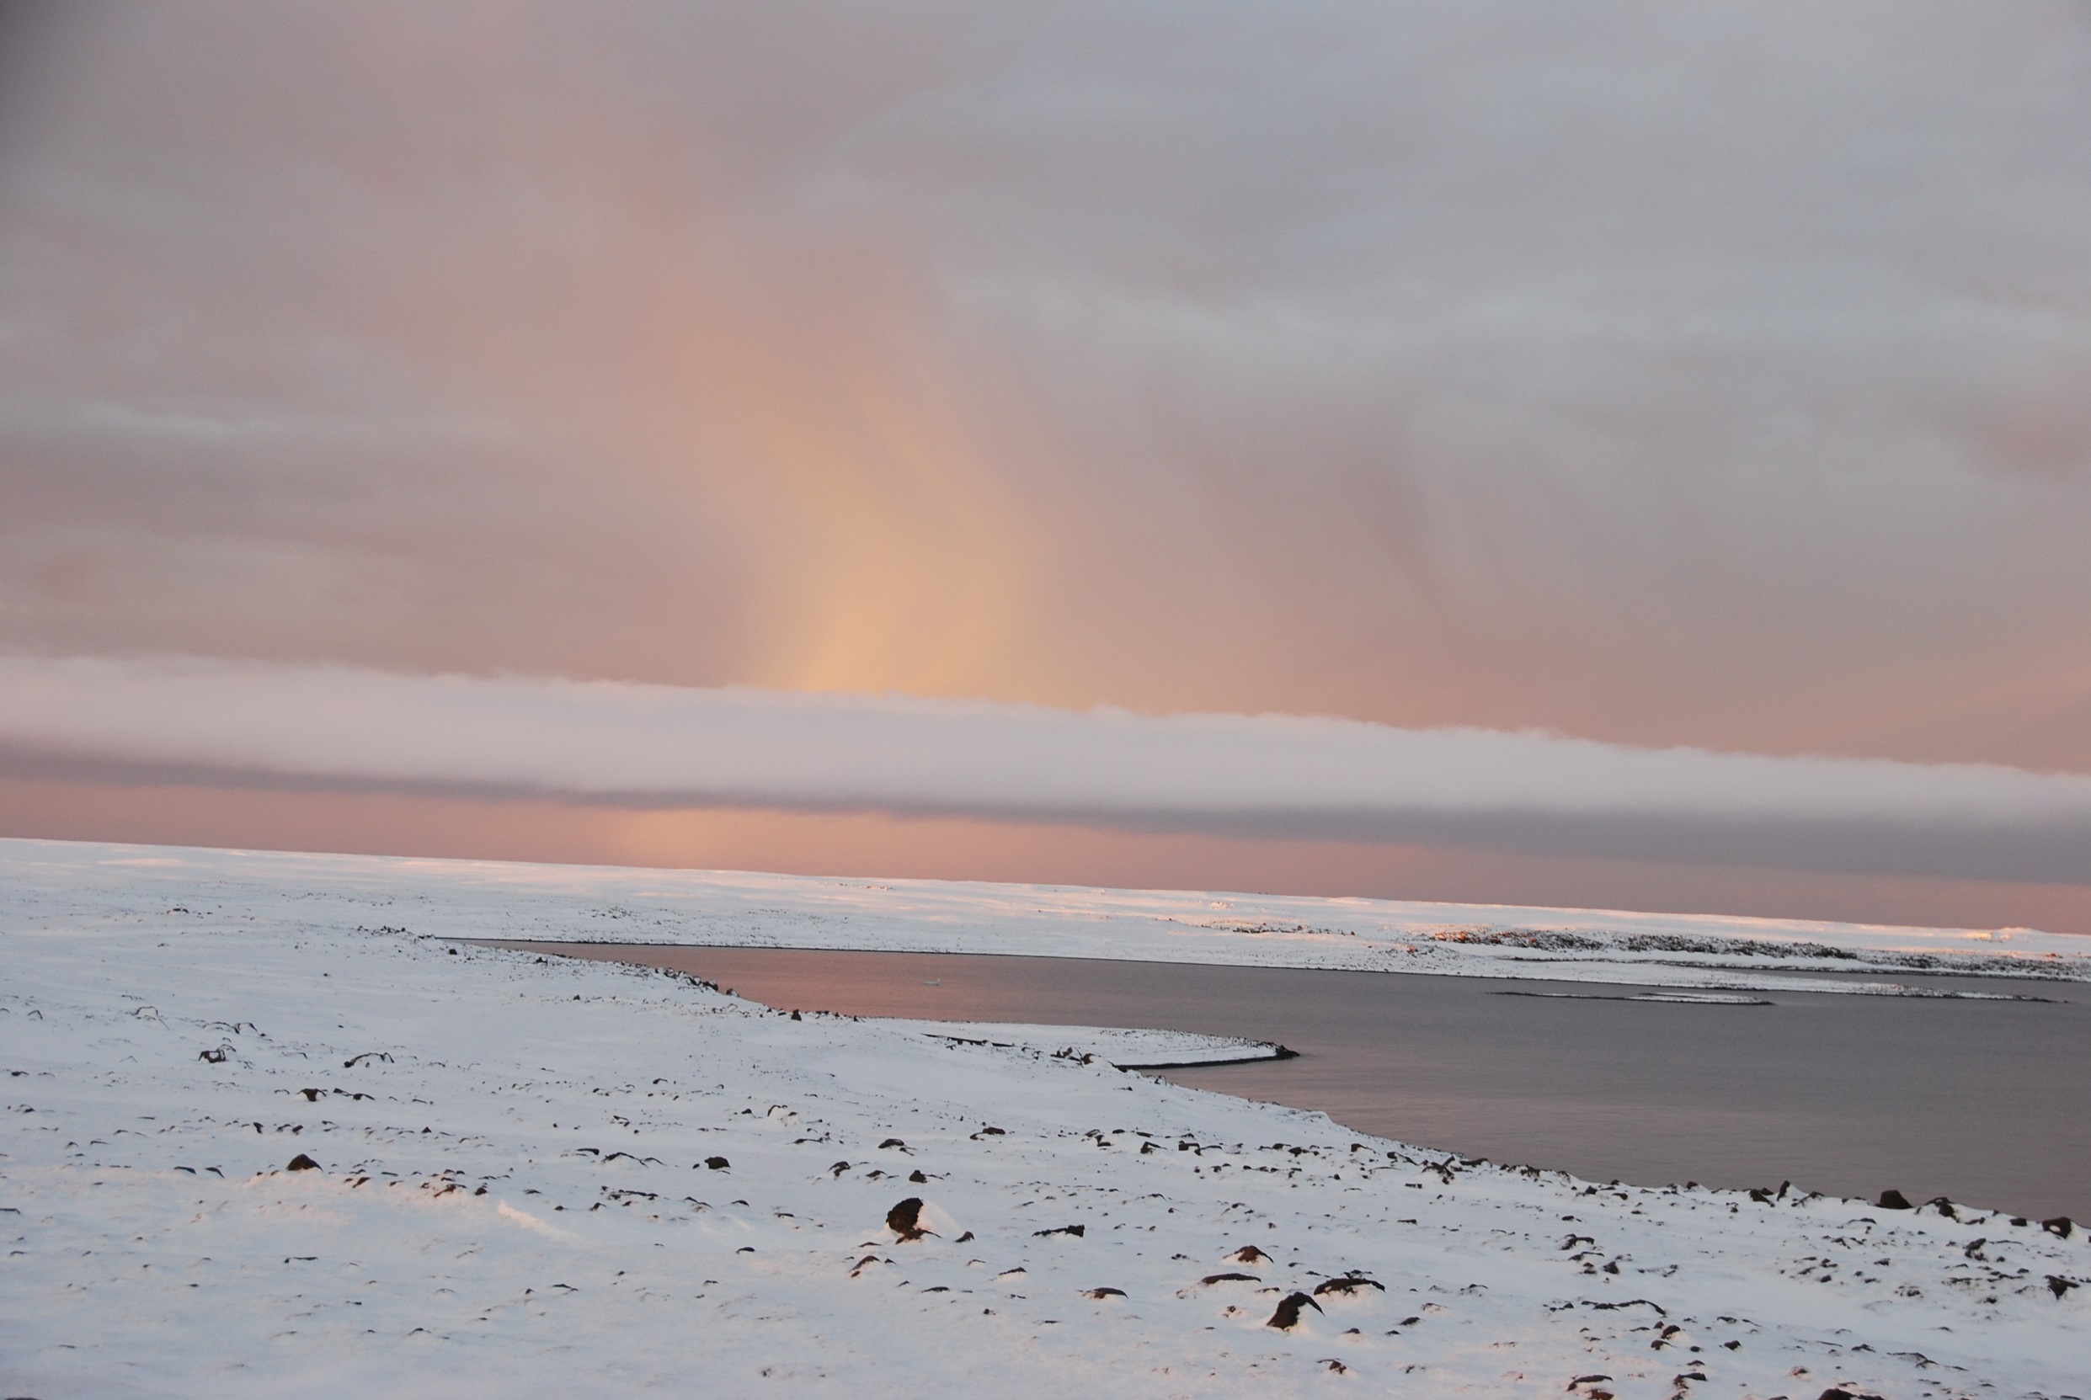


Многофункциональные автономные комплексы для обеспечения жизнедеятельности в Арктике
Роман Перхуров
www.rus-arc.ru

Slide 2
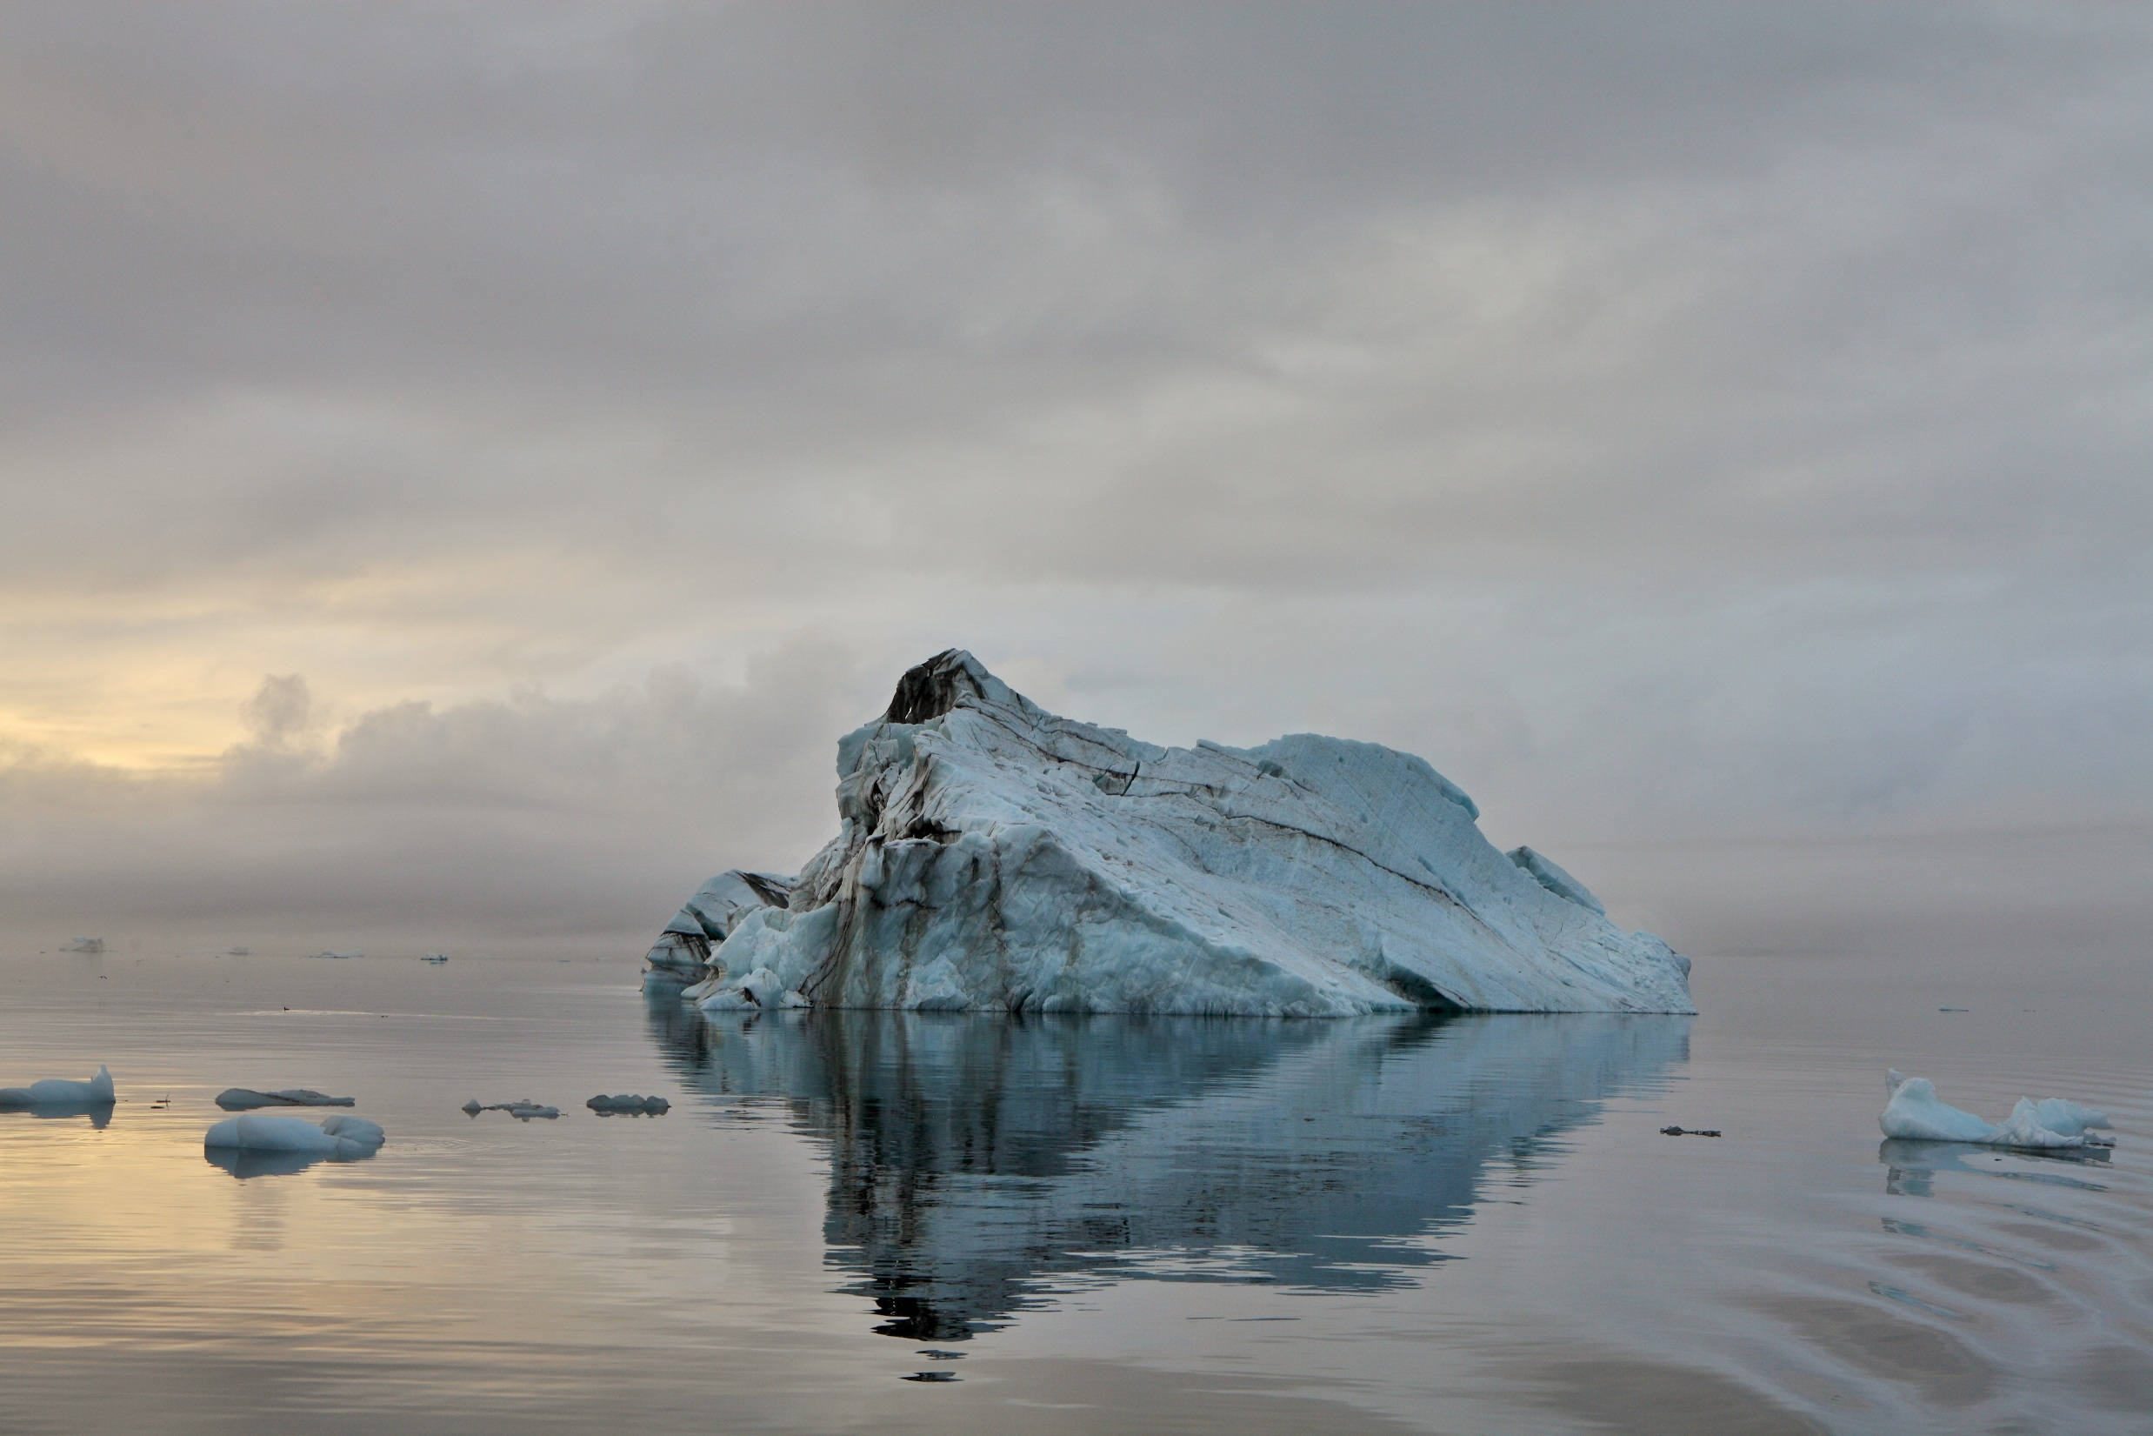
ЧТО ТАКОЕ
НАЦИОНАЛЬНЫЙ ПАРК «РУССКАЯ АРКТИКА»?

Slide 3
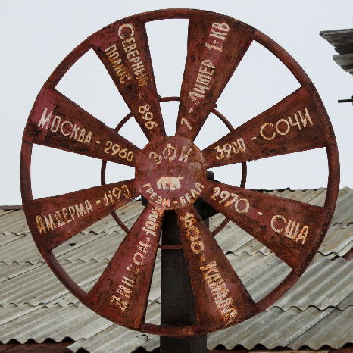
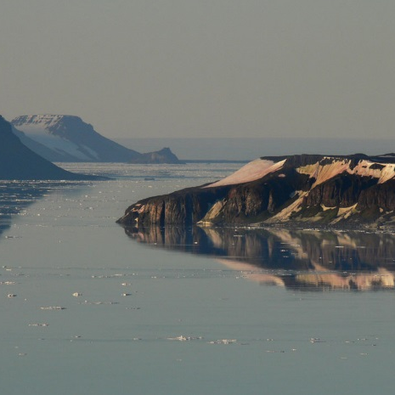
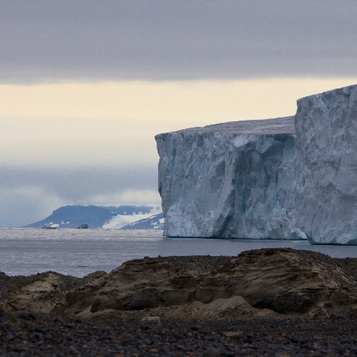
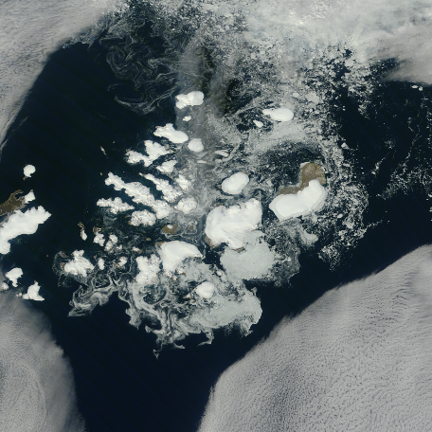
900 КМ
ДО СЕВЕРНОГО
ПОЛЮСА
самая северная
территория
России
8,8 МЛН ГА
ОБЩАЯ ПЛОЩАДЬ НАЦПАРКА
самая большая ООПТ в России
85% ТЕРРИТОРИИ ПОКРЫТО ЛЕДНИКАМИ
самая оледенелая суша Российской Арктики
ОКОЛО
200
ОСТРОВОВ
самая раздробленная суша в Российской Арктике

Slide 4

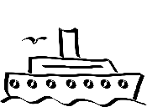
СТАТИСТИКА
ПОСЕЩЕНИЙ
1225
суда
1142
туристы
1079
1005
954
12
738
11
636
10
9
10
6
5
2012
2013
2014
2015
2016
2017
2018

Slide 5
СТАТИСТИКА
ПОСЕЩЕНИЙ
Интерес к Арктике
проявляют
жители более
60 государств
мира
1782
978
657
2011-2018
Китай
Германия
Россия

Slide 6
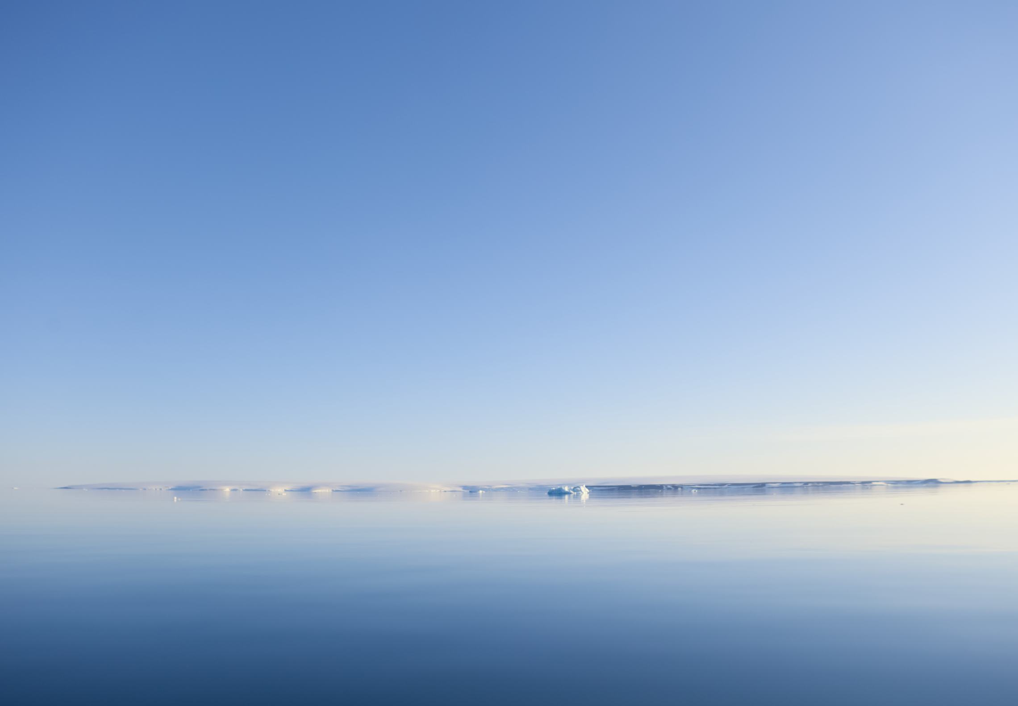
НЕОБХОДИМЫЕ МЕРОПРИЯТИЯ
ДЛЯ ВЫХОДА
ИЗ СИТУАЦИИ
ТУРИСТИЧЕСКОЙ СТАГНАЦИИ

Slide 7
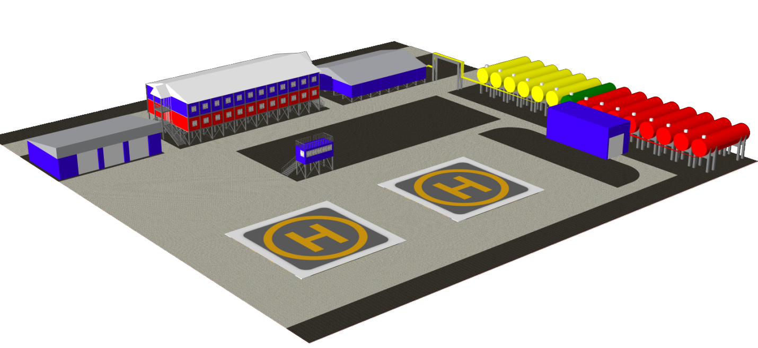
1
Развитие направлений туризма альтернативных круизному
в «Русской Арктике» путем создания на территории парка современной инфраструктуры приема и размещения заинтересованных лиц для целей туризма, науки и бизнеса.

Slide 8
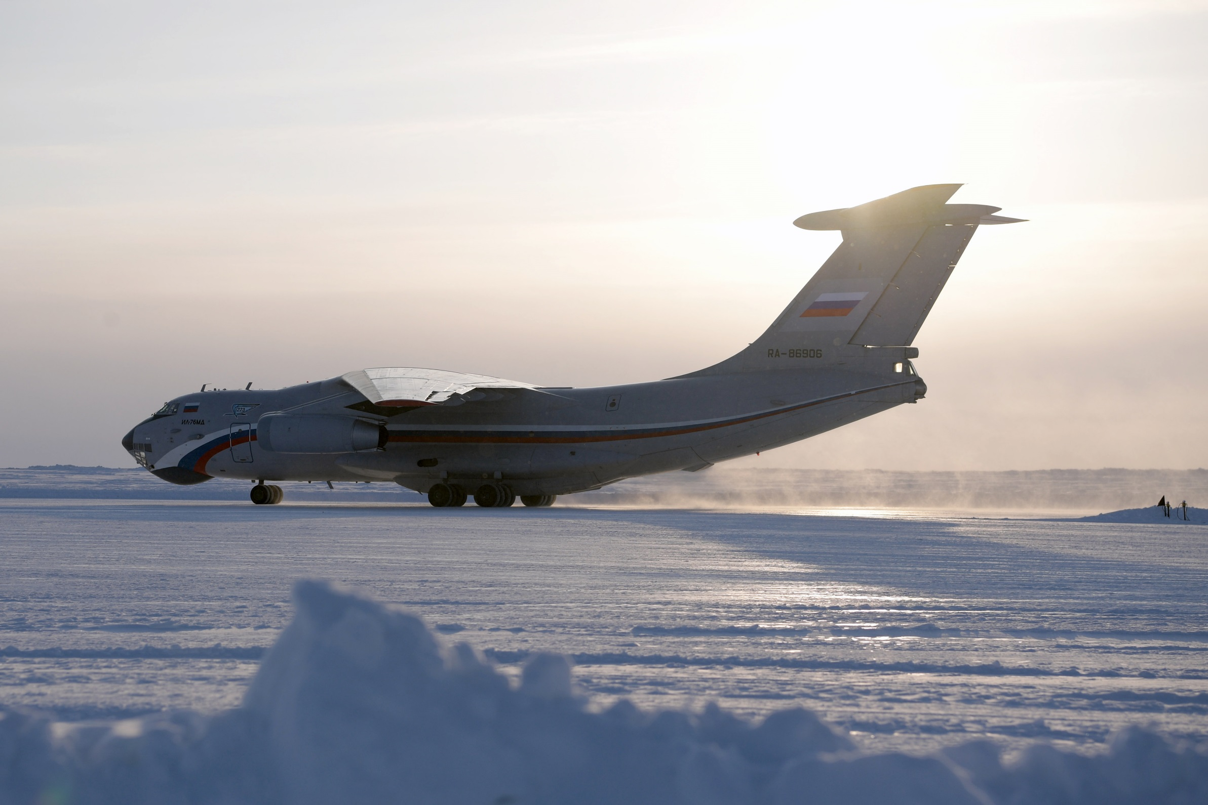
2
Развитие транспортной инфраструктуры: согласование использования ВПП МО РФ на острове Земля Александры для приема гражданской авиации, разработка авиационных маршрутов, использование вертолетов на территории национального парка

Slide 9
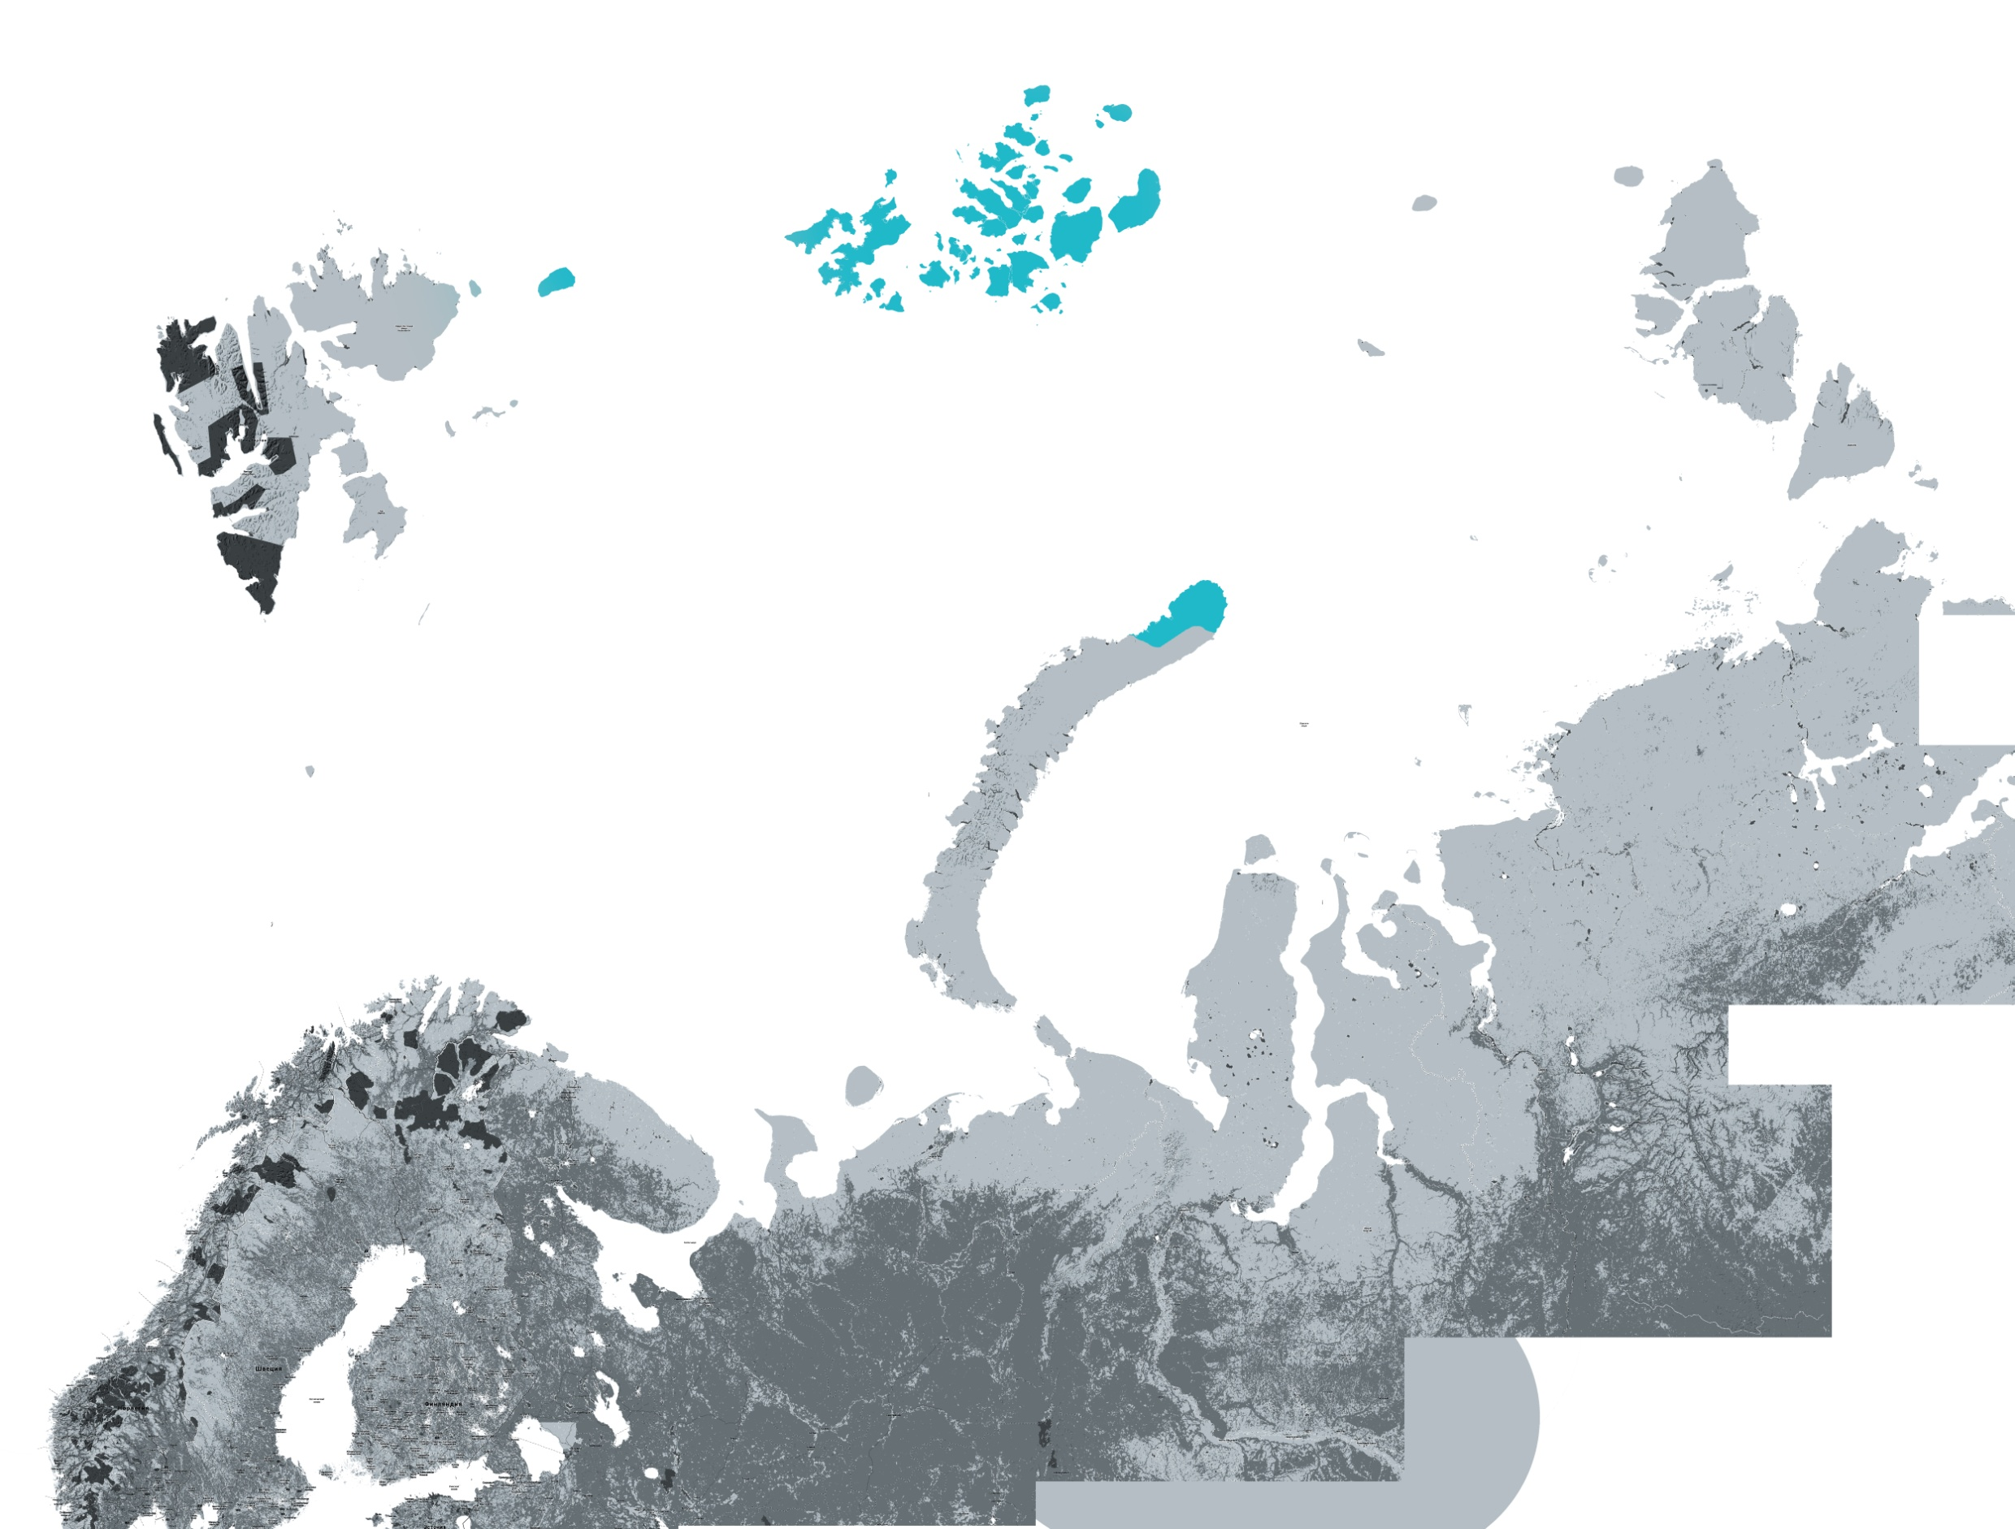





аэродром
о. Земля
Александры
МАК 2
о. Хейса
ПРИМЕР
МАРШРУТОВ
ДОСТАВКИ ТУРИСТОВ
НА ТЕРРИТОРИЮ ПАРКА
С ИСПОЛЬЗОВАНИЕМ АВИАЦИИ
МАК 1
Мыс Желания
Диксон
Сабетта
самолёт
вертолёт
Архангельск

Slide 10
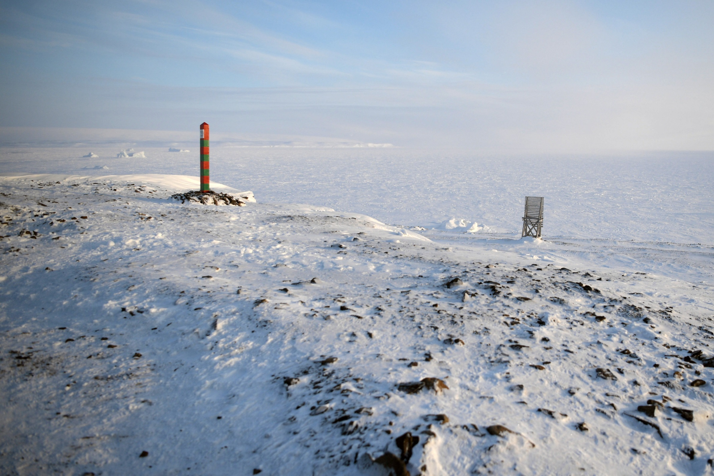
3
Организация постоянного пункта пропуска через государственную границу Российской Федерации на Архипелаге Земля Франца Иосифа для иностранных граждан, прибывающих на морских и воздушных судах.

Slide 11

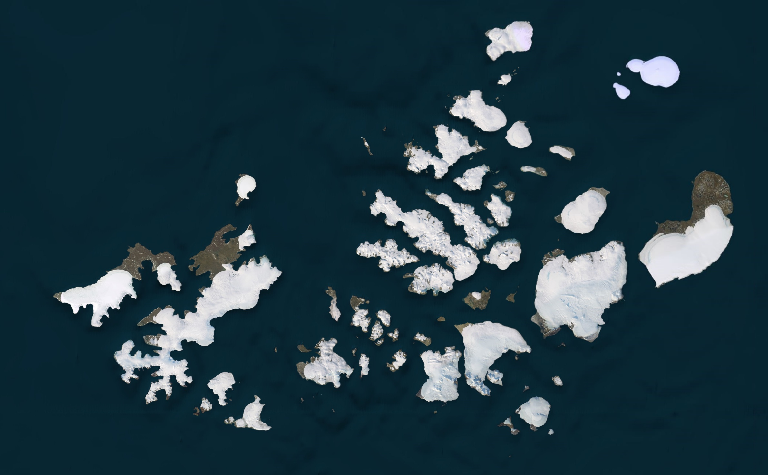

Бухта Теплиц
м. Флигели
о. Рудольфа
о. Чампа
Полярная станция
Бухта Тихая
м. Триест
о. Хейса
о. Галля
Дом Эйры
м. Тегетхоф
о. Белл
о. Гукера

Slide 12
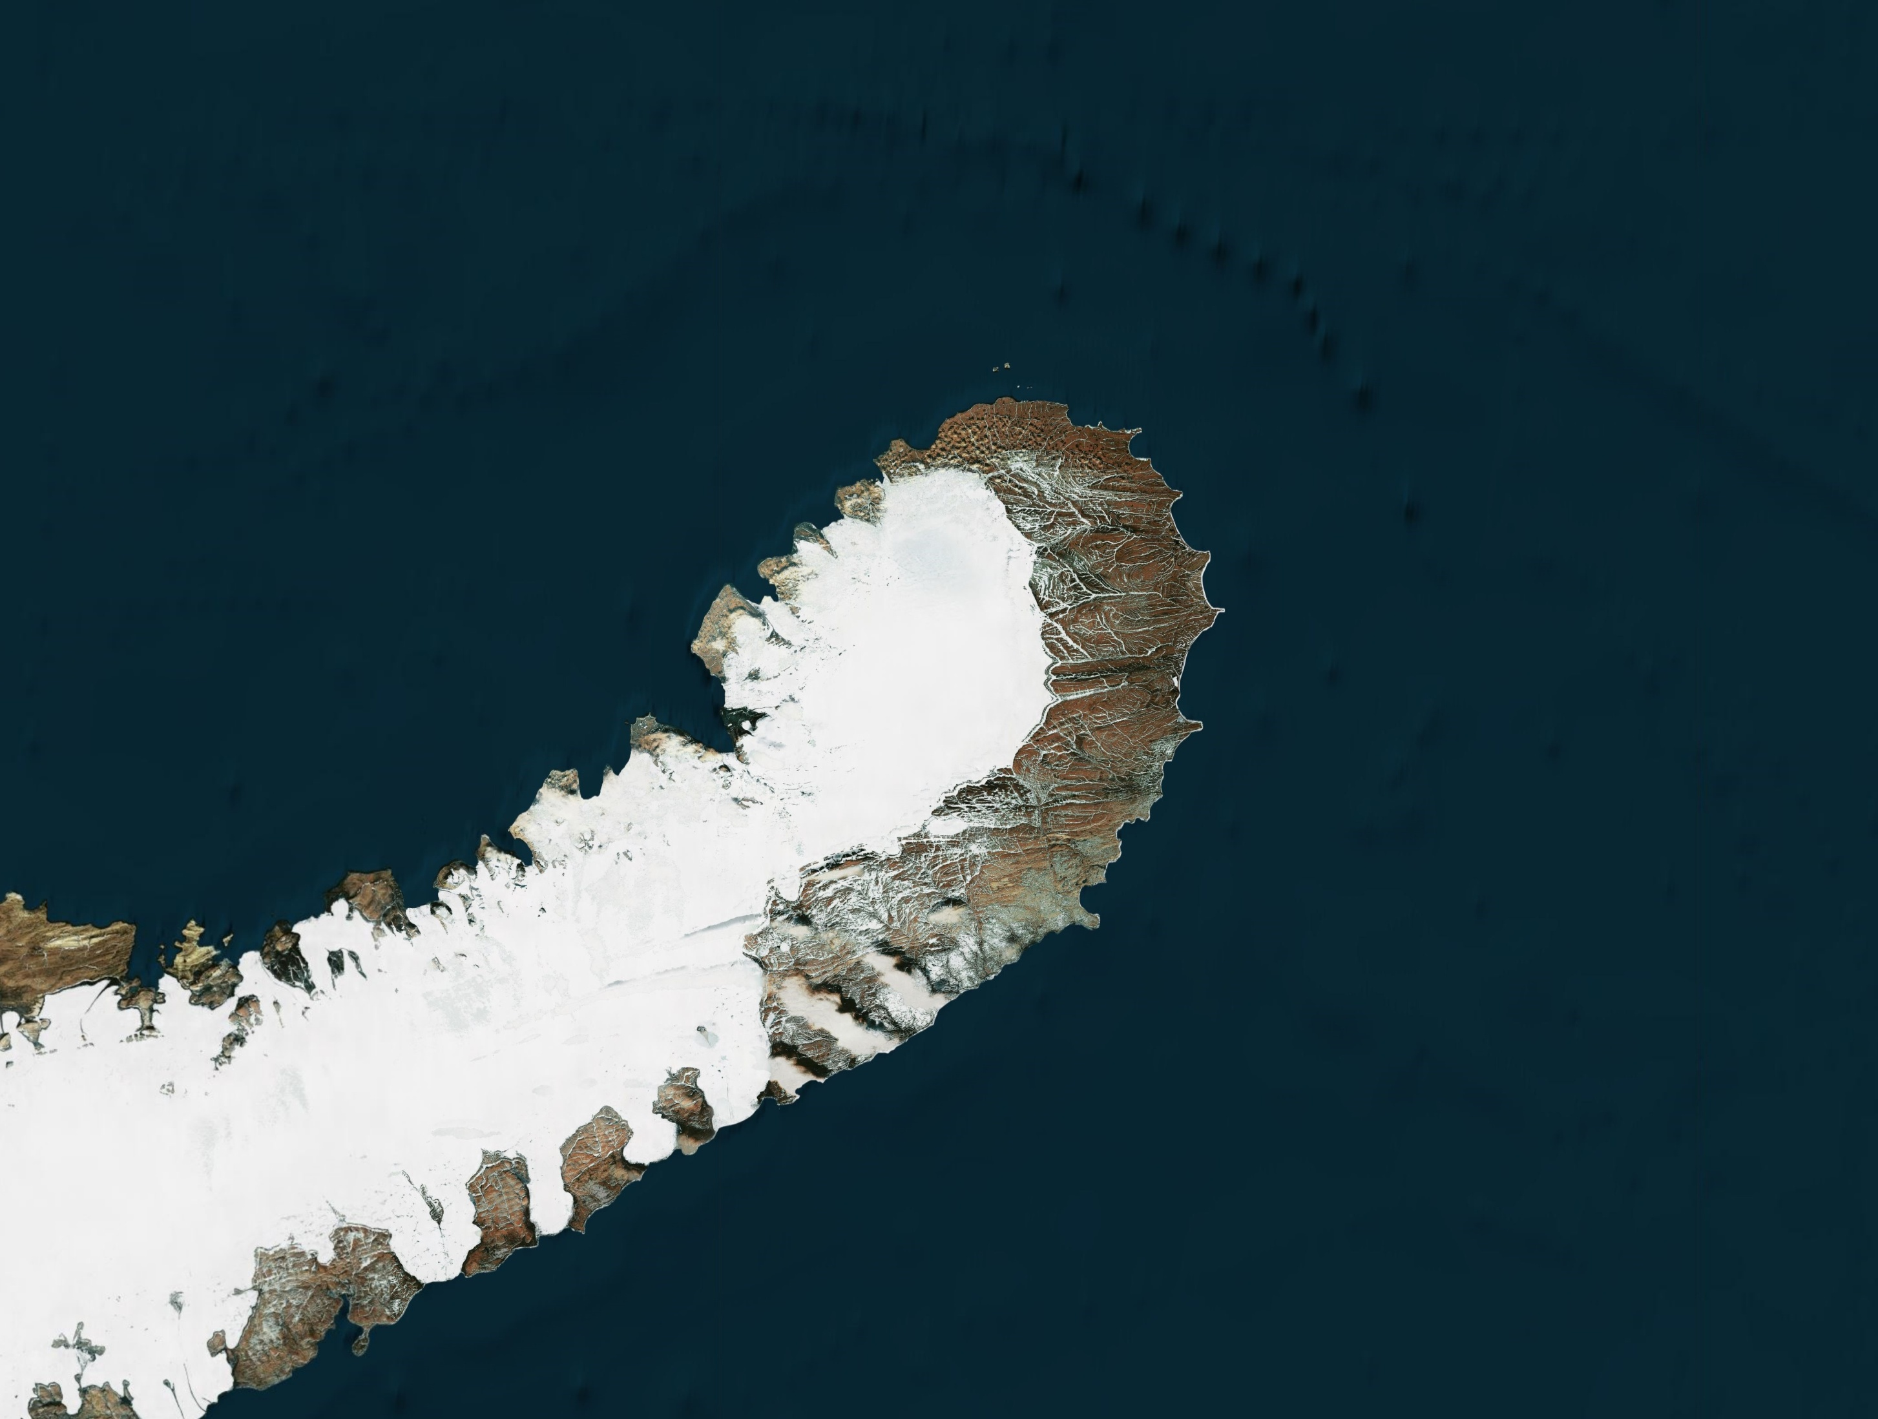
Оранские острова
м. Желания
Залив Иностранцева
м. Спорый наволок
Новая Земля
Бухта Благополучия

Slide 13
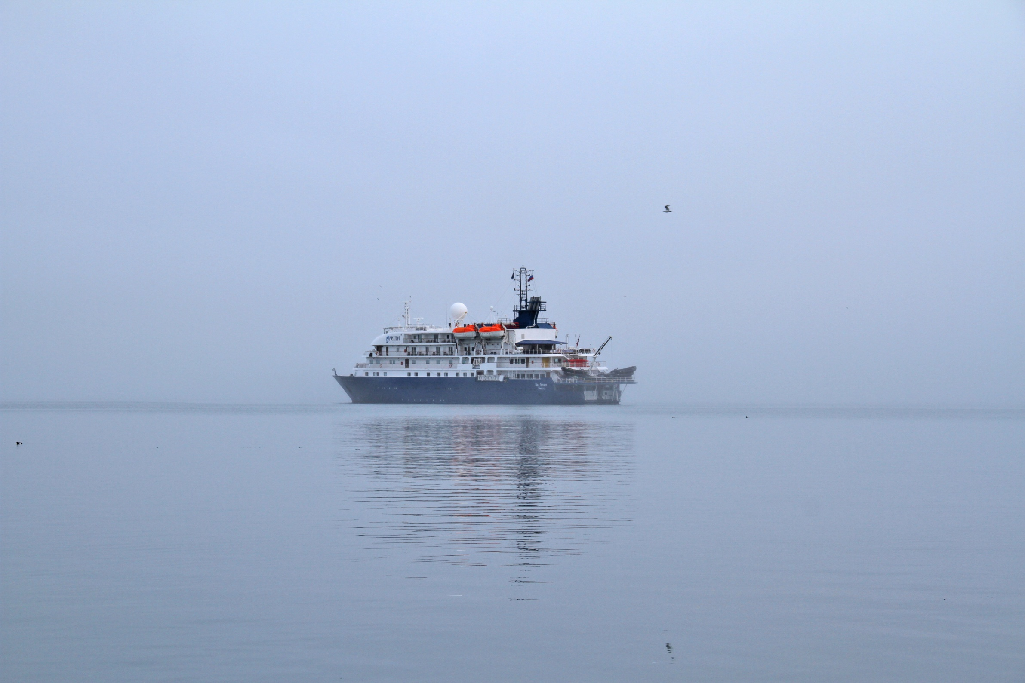
4
Использование морских судов в пределах ООПТ с отправной точкой на о. Хейса

Slide 14

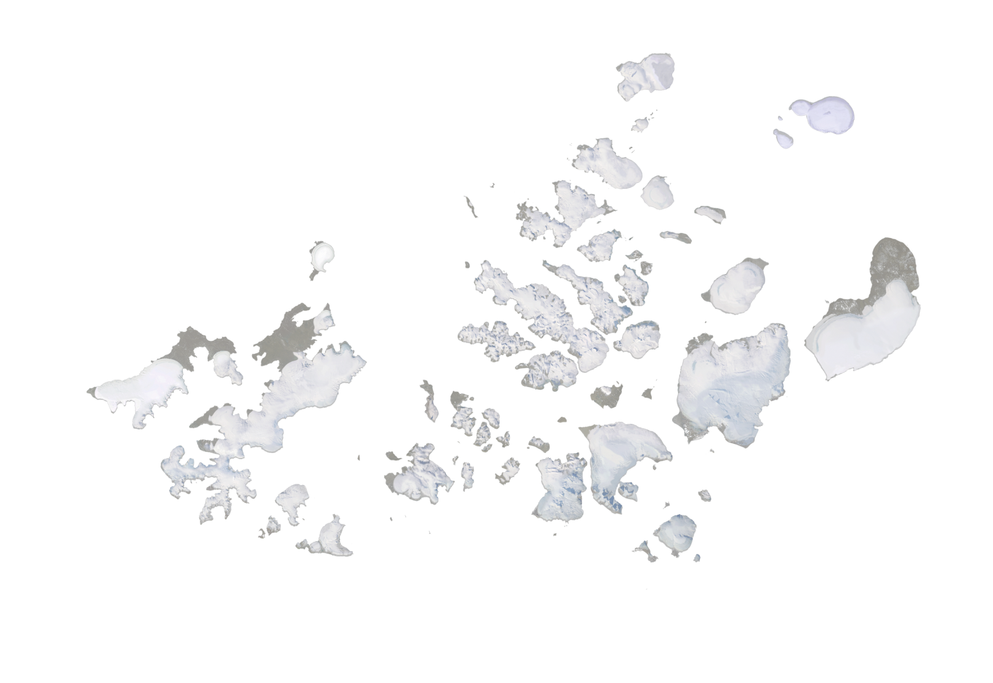



м. Флигели
Бухта Теплиц
о. Рудольфа
Земля Франца-Иосифа
м. Норвегия
о. Джексона
п/б «Омега»
м. Мери Хармсуорт
Полярная станция
Бухта Тихая
о. Хейса
о. Земля
Александры
о. Галля
о. Белл
о. Гукера
м. Тегетхоф
Дом Эйры
м. Желания
м. Флора
о. Нортбрука
к Новой Земле
Новая Земля

Slide 15
ЭФФЕКТ
1
МАКи станут опорными базами как при проведении научно-исследовательских работ на ООПТ, так и при проведении туристических рейсов.
В настоящее время туризм на ООПТ осуществляется с июня по август, использование МАКов позволит начать посещения архипелагов с марта по октябрь.
МАКи позволят диверсифицировать туризм на ООПТ и вывести его из состояния стагнации.
Расширения транспортной логистики позволит снизить стоимость туров на ООПТ и повысит доступность территории для всех групп населения.
Использование малой авиации позволит показать больше уникальных мест на ООПТ, обеспечит безопасность при проведении работ на ООПТ и при посещении туристов.
Комбинирование авиационной и сложившейся судовой логистики позволит предложить новые виды туристских услуг на ООПТ.
2
3
4
5

Slide 16
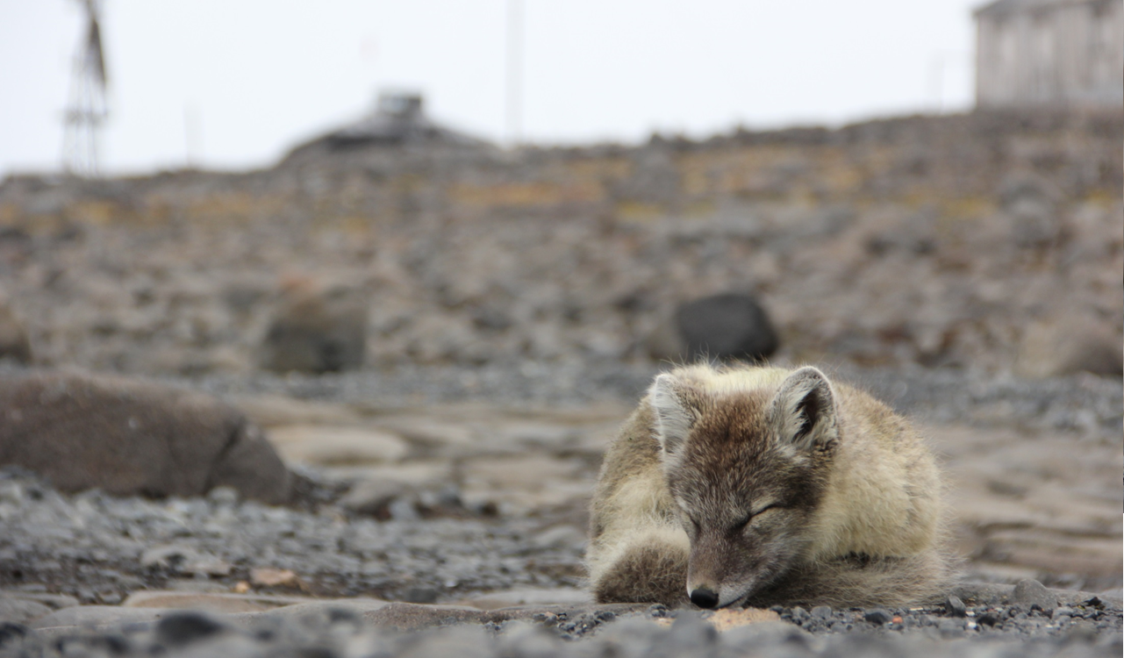
ФГБУ «Национальный парк «Русская Арктика»
www.rus-arc.ru

